Slide 1
Викторина «Я поведу тебя в музей»
( к международному Дню Музеев 18 мая)

Slide 2
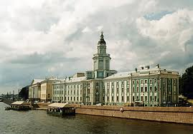
1.Назовите самый старый музей России, символ Российской Академии Наук.

Slide 3
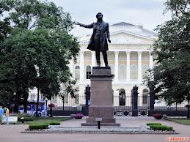
2. Перед каким санкт-петербургским музеем расположен памятник А.С. Пушкину по модели скульптора М.К. Аникушина ?

Slide 4
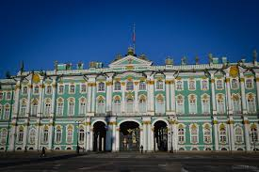
3.Про какой музей российская императрица Екатерина II говорила , что «его картинами любуются вместе с ней только мыши»?

Slide 5
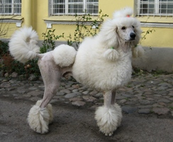
4. Посетителей какого санкт-петербургского музея встречает этот сказочный герой?

Slide 6
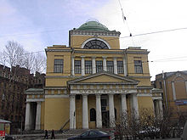
5.Что это за музей, и где он располагается?

Slide 7
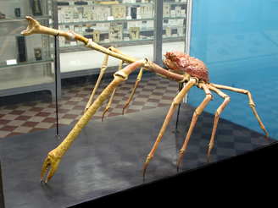
6. В каком музее можно увидеть этот экспонат?

Slide 8
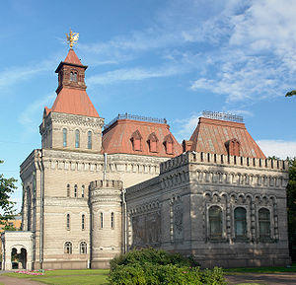
7. Назови первый в России Мемориальный музей, посвящённый памяти генералиссимуса, который был основан в 1900 году, к столетней годовщине со дня смерти великого полководца.

Slide 9
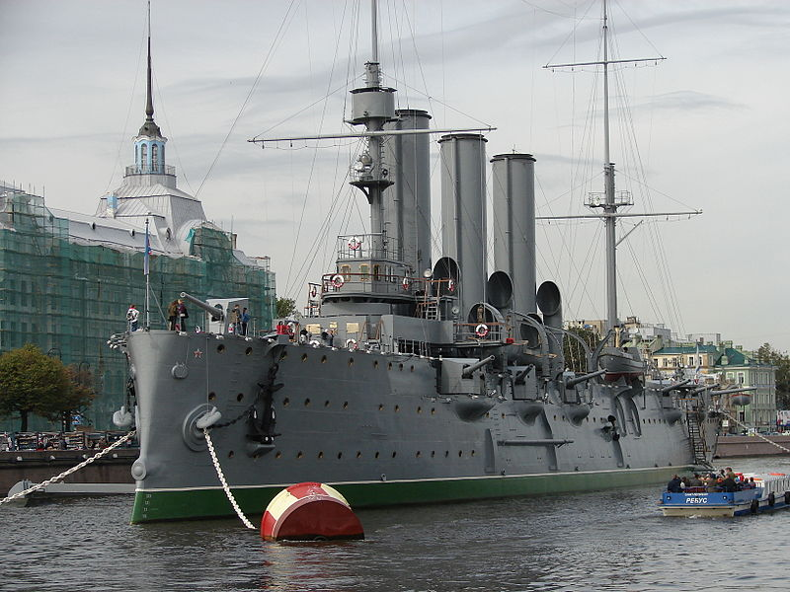
8.О каком музее говорят: «Защитник России в трех войнах, сохранил статус корабля №1 Российского военно-морского флота. Своим легендарным прошлым и символическим настоящим притягивает к себе внимание всего мира.»?

Slide 10
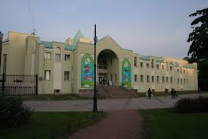
9. Уникальный музей живой природы в центре крупного города Санкт-Петербург. (Основан 2 августа 1865 ). Как он называется?

Slide 11
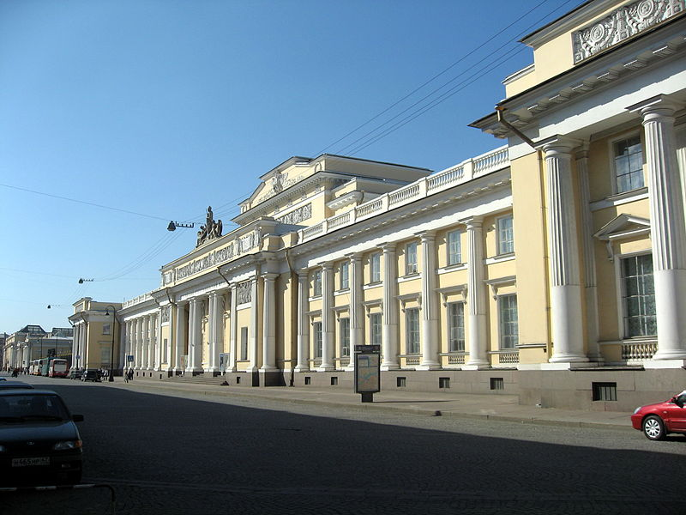
10. В залах этого музея можно ознакомиться с исконной культурой самых разных народов старой и новой России, их бытом, нравами, мировоззрением. Как он называется?

Slide 12
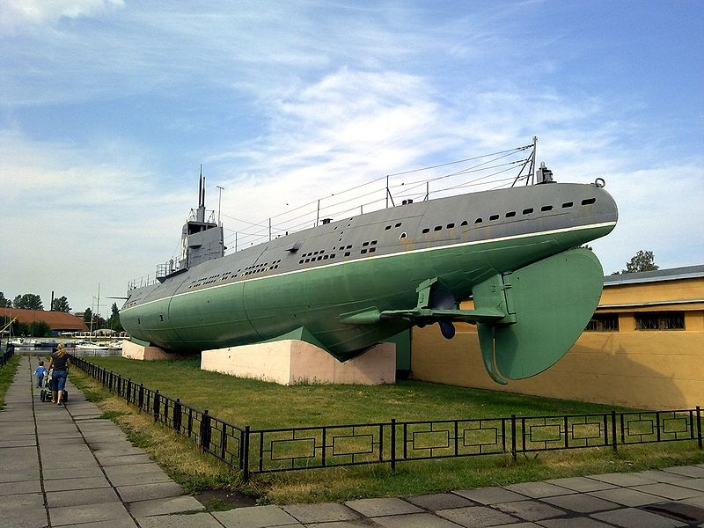
11. Экспозиция посвящена истории некой лодки и действиям советских моряков-подводников в годы Великой Отечественной войны. Как называется этот комплекс?

Slide 13
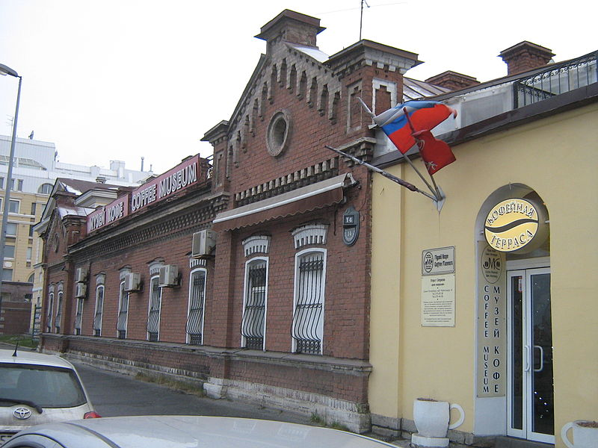
12. Экспозиции этого музея посвящены древним легендам и истории напитку …, процессу его производства и культуре пития .О каком музее идет речь?

Slide 14
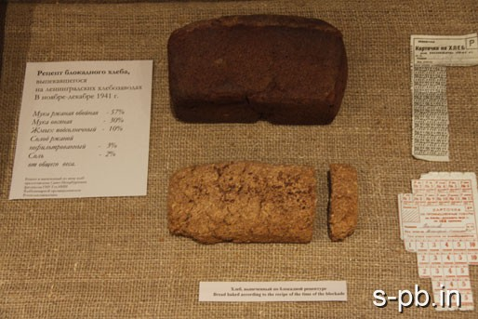
13 . Трагедия города в годы блокады не имеет равной в мировой истории. Естественно , что именно в Ленинграде появился единственный в России музей, «цена» экспонатов которого измеряется не художественной ценностью, а жизнями миллионов ленинградцев. Как называется этот музей?

Slide 15
Спасибо за внимание!

